Slide 1

电路分析
“
第1章”讲义
中山大学物理科学与工程技术学院

Slide 2

第1章 电路模型和电路定律
本章内容
.1 电路和电路模型
1
1
1
1
1.5
电阻元件
.2 电流和电压的参考方向 1.6
电压源和电流源
受控电源
.3 电功率和能量
.4 电路元件
1.7
1.8
基尔霍夫定律

Slide 3

重点：
●
●
1. 电压、电流的参考方向
2. 电阻元件和电源元件的特性
3. 受控电源
4
. 基尔霍夫定律

Slide 4

本章要求
充分理解和掌握电流的参考方向
和电压的参考极性两个概念；
❖
❖
❖
明确电阻、电感、电容等电路元
件的电压与电流间的关系；
熟练掌握电路基本定律，并做到
灵活运用。

Slide 5
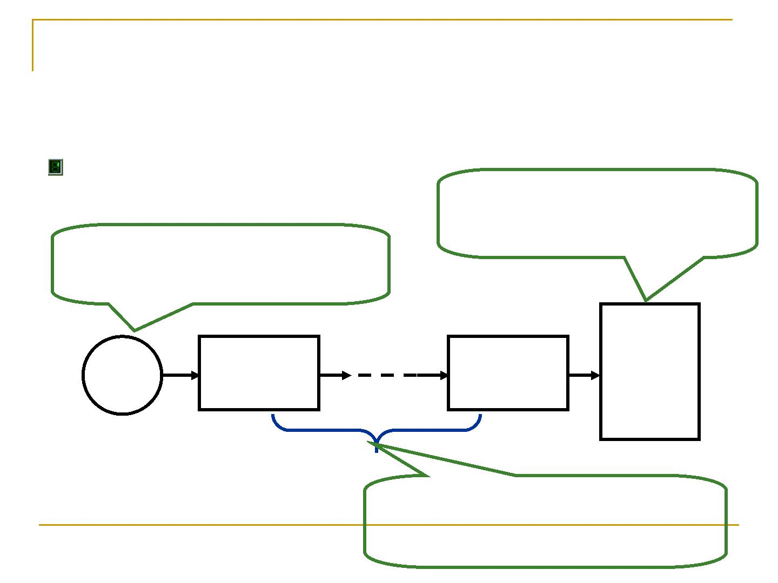
1
.1 电路和电路模型
电路(circuit)的组成
负载(load): 消耗电能
或接收电信号的装置
电源(source): 提供电
能或发出电信号的设备
电灯
电动机
电炉
升压
变压器
输电线
降压
变压器
发电机
.
..
传输控制器件：电源和
负载中间的连接部分

Slide 6
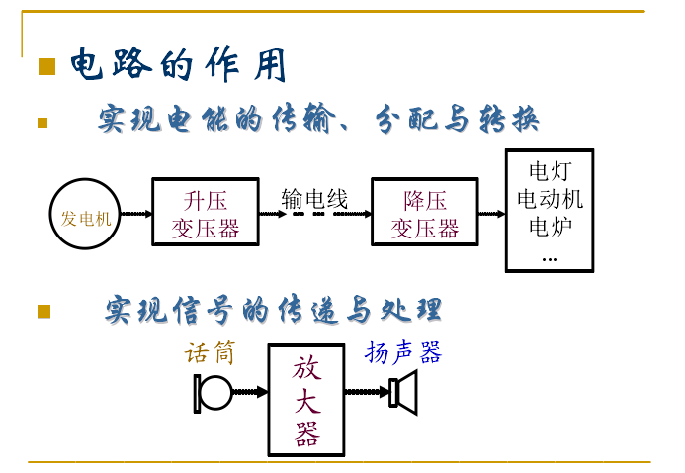

Slide 7
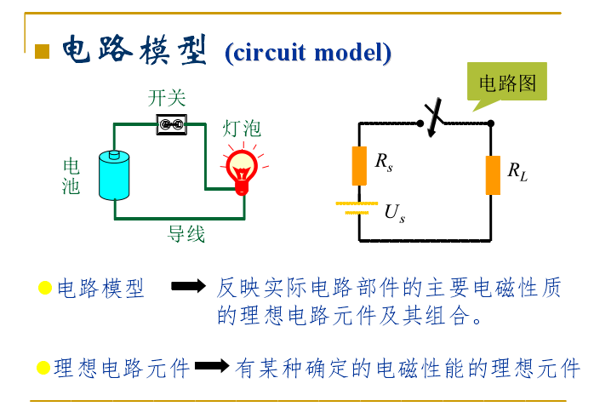

Slide 8
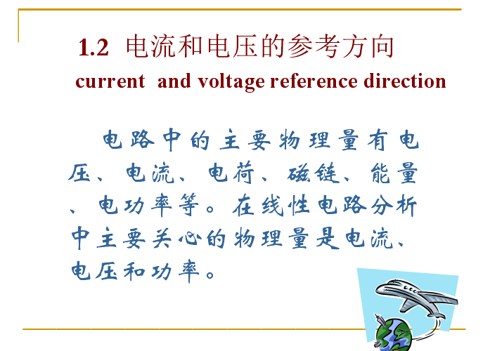

Slide 9
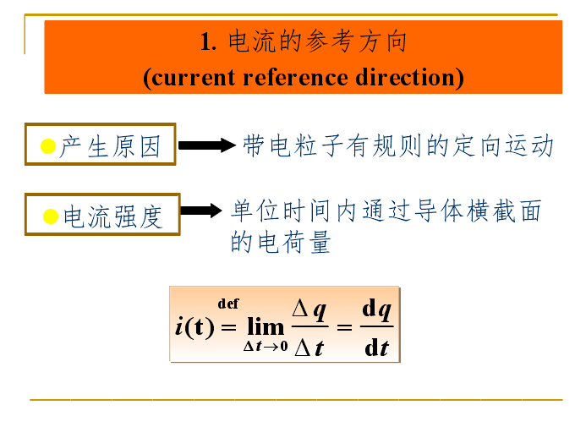

Slide 10
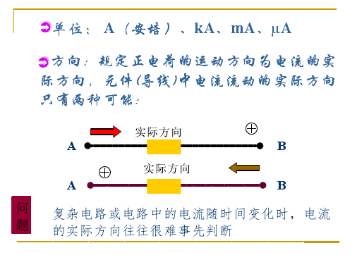

Slide 11
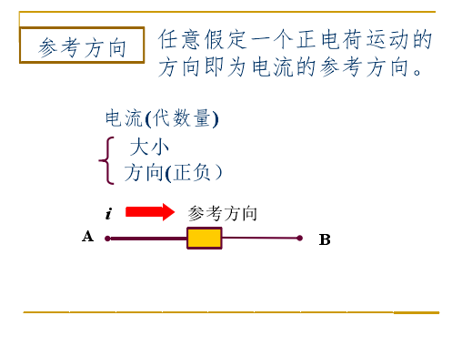

Slide 12
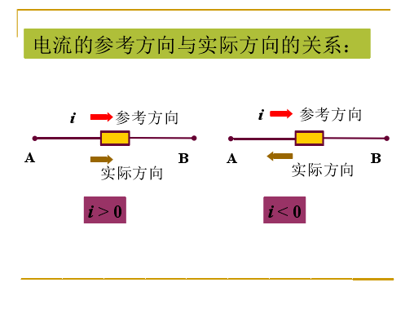

Slide 13
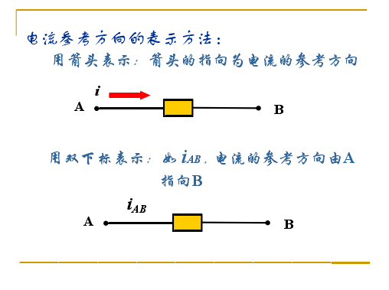

Slide 14
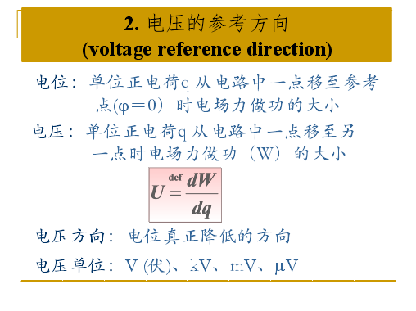

Slide 15
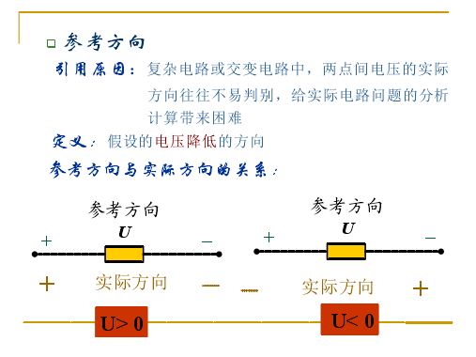

Slide 16
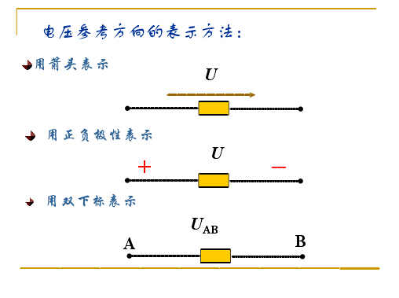

Slide 17
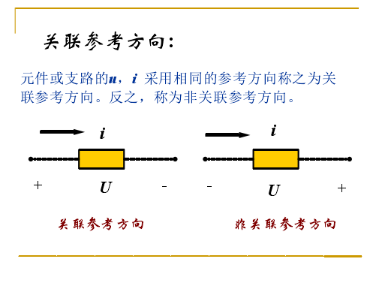

Slide 18
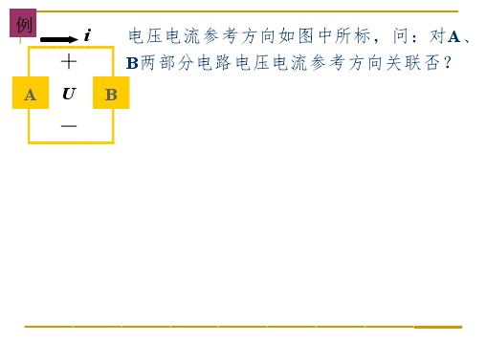

Slide 19
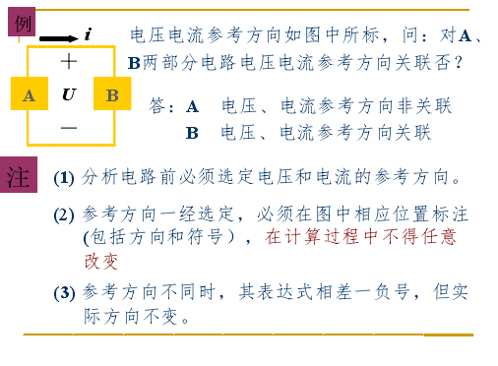

Slide 20
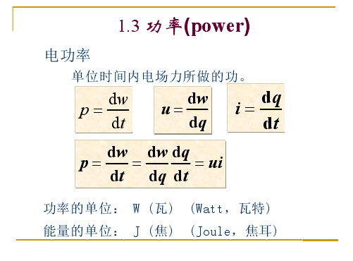

Slide 21
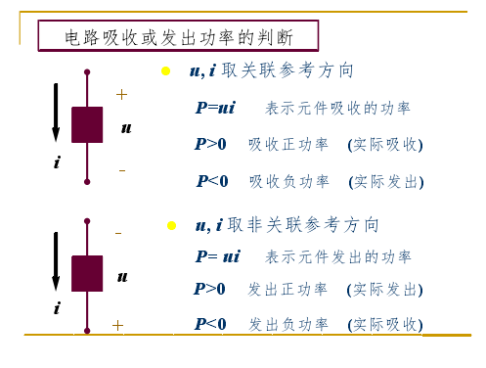

Slide 22
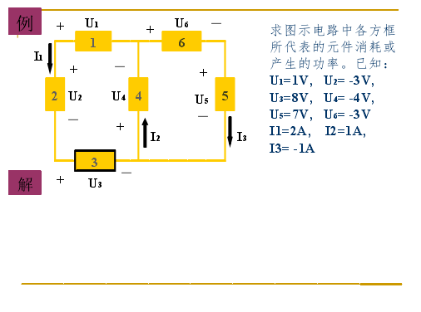

Slide 23
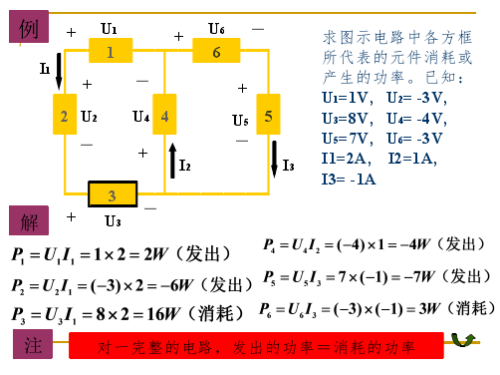

Slide 24
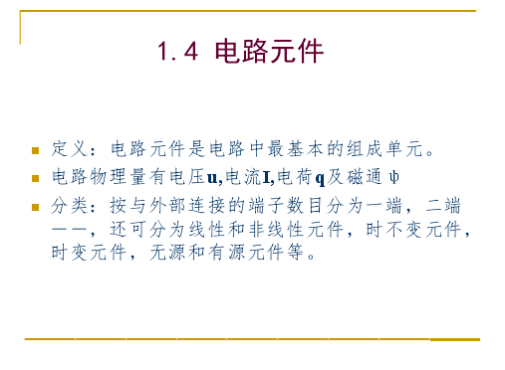

Slide 25
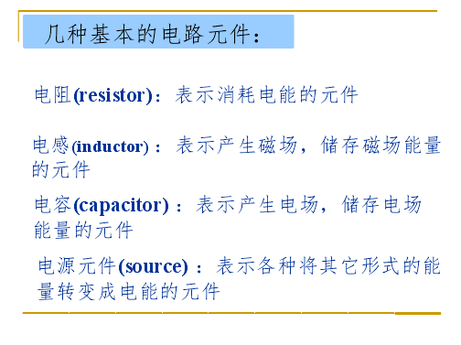

Slide 26
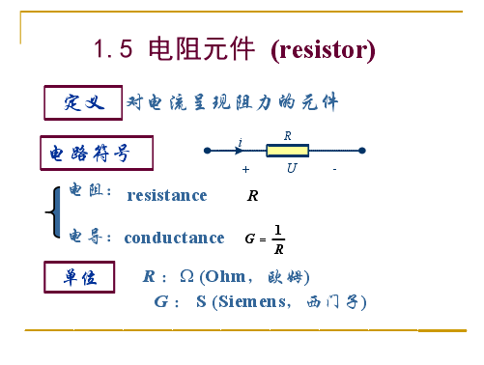

Slide 27
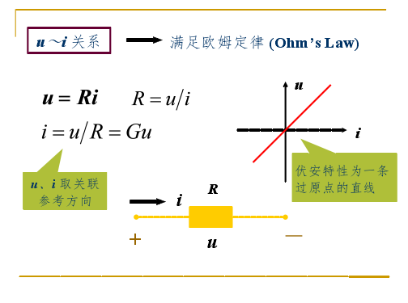

Slide 28
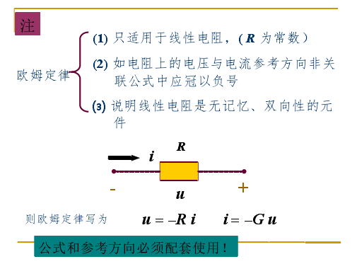

Slide 29
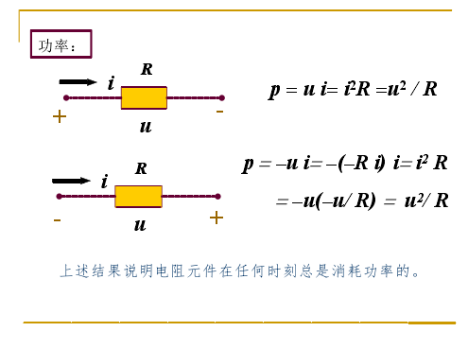

Slide 30
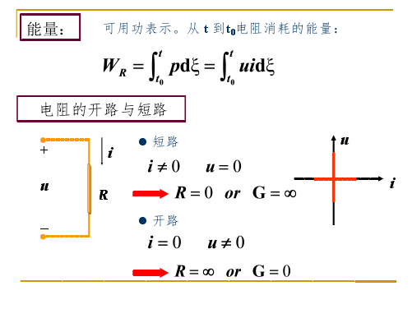

Slide 31
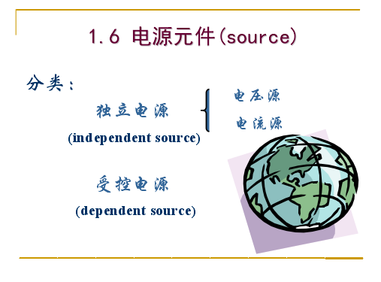

Slide 32
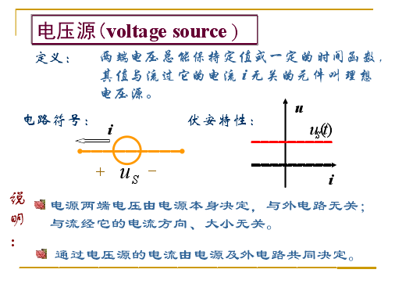

Slide 33
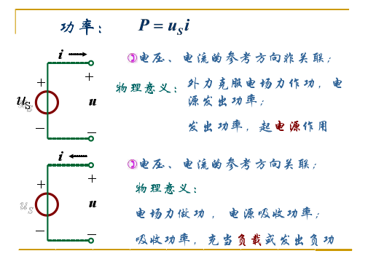

Slide 34
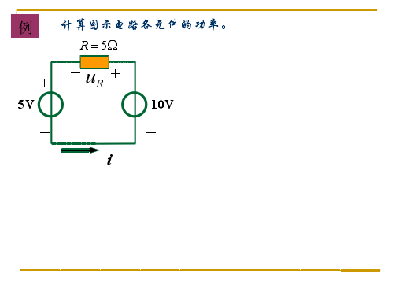

Slide 35
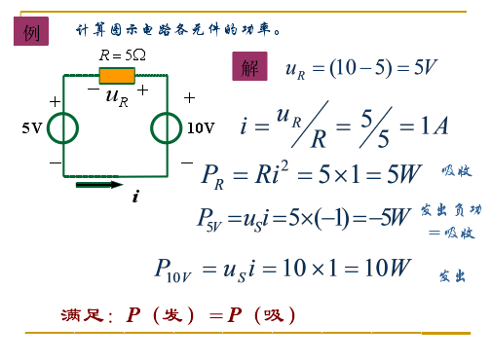

Slide 36
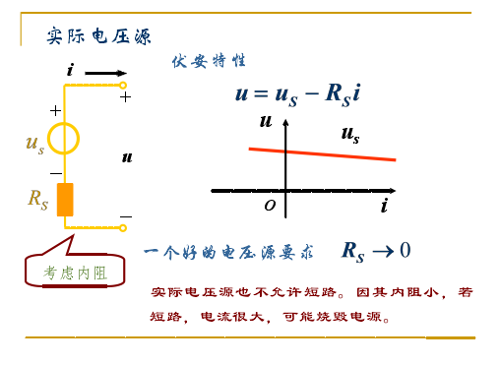

Slide 37
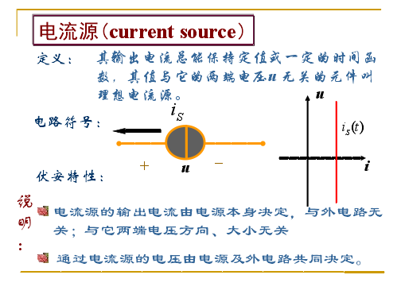

Slide 38
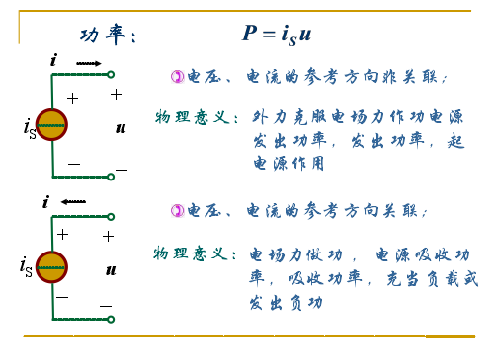

Slide 39
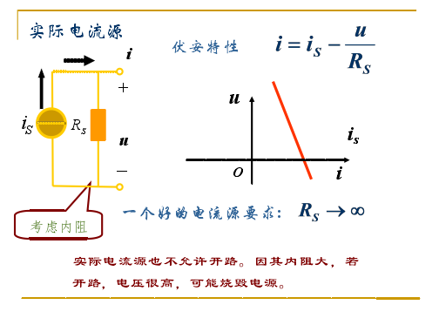

Slide 40


理想电压源的串联与并联
当电路中有多个理想电压源串联时，以图（a）所示的三个电压源串联为例，对于外电路来说可以等效成一个电压源，如图（b）所示。
对外等效
（a）
（b）

Slide 41
即多个电压源串联时，其等效电压源的电压为各个电压源电压的代数和。
关于电压源的并联则必须满足大小相等、方向相同这一条件方可进行。并且其等效电压源的电压就是其中任一个电压源的电压。（并联电路电压处处相等）

Slide 42
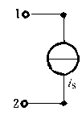
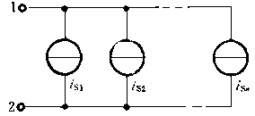
当电路中有多个理想电流源并联时，以图（c）所示
三个理想电流源并联为例，对于外电路来说可以等效一个电流源，如图（d）所示。
对外等效
（c）
（d）

Slide 43
即多个电流源并联时其等效电流源的电流为各个电流源电流的代数和。
关于电流源的串联则必须严格满足大小相等、方向相同这一条件。并且其等效电流源的电流就是其中任一个电流源的电流。
（串联电路电流处处相等）。

Slide 44
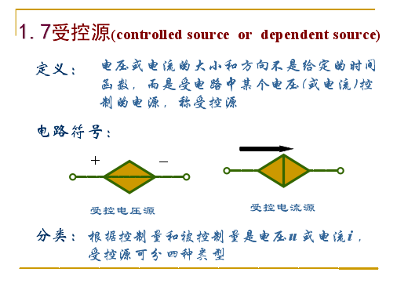

Slide 45
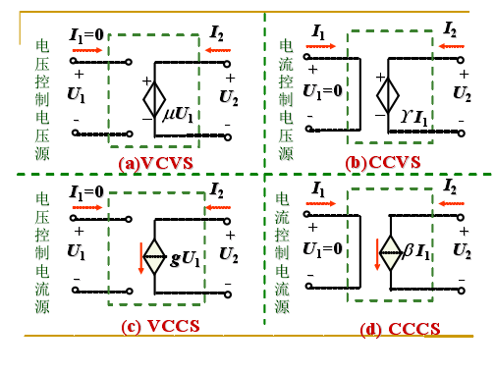

Slide 46
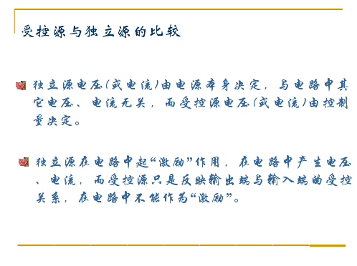

Slide 47
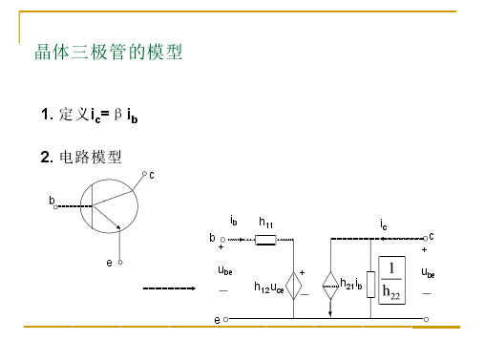

Slide 48
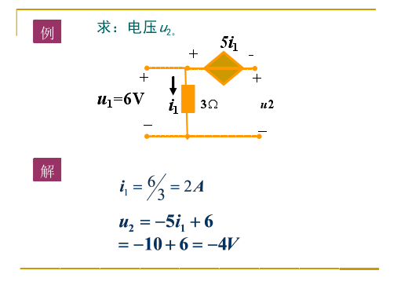

Slide 49
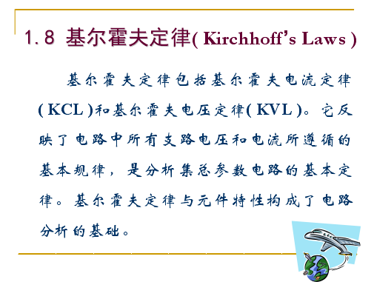

Slide 50
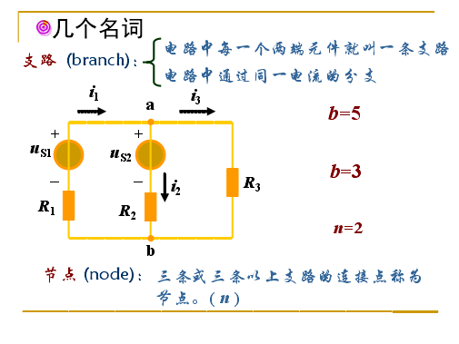

Slide 51
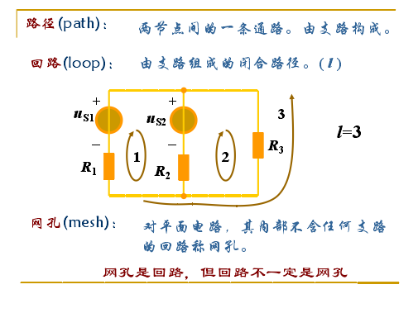

Slide 52
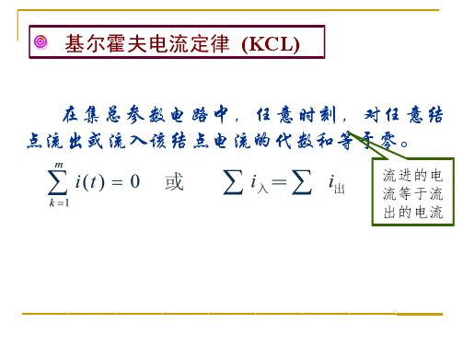

Slide 53
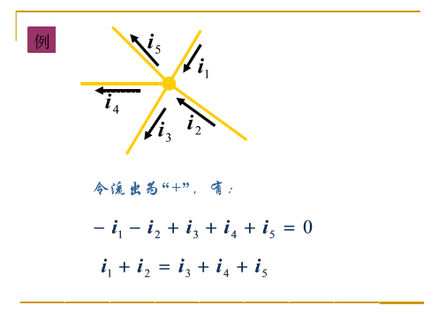

Slide 54
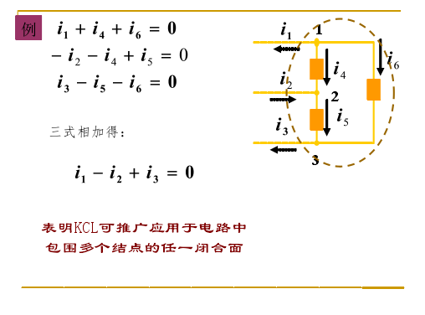

Slide 55
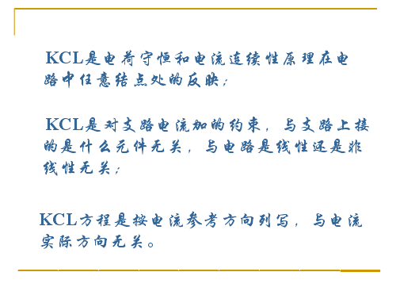

Slide 56
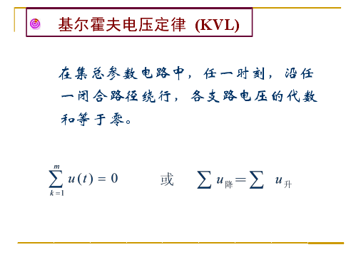

Slide 57


Slide 58


Slide 59


Slide 60


Slide 61


Slide 62


Slide 63


Slide 64


Slide 65


